Slide 1


Hệ thống quản lý thư viện
Niên luận cơ sở
Lê Trung Kiên-B2014928
Nguyễn Hoàng Minh-B2014933
Triệu Gia Huy-B2014658

Slide 2
1. Đặt vấn đề
Thư viện là một tài nguyên quan trọng của bất kỳ trường học nào, đóng vai trò quan trọng trong việc giáo dục và phát triển kiến thức của các sinh viên. Tuy nhiên, quản lý thư viện bằng phương pháp thủ công có một số hạn chế sau:
Tốn nhiều thời gian
Khó khăn trong việc quản lý các loại sách và người dung
Khó khan trong việc tìm kiếm thông tin
Việc xây dựng một ứng dụng web quản lý thư viện sẽ giúp cho hệ thống thư viện dễ dàng hơn trong việc quản lý và giúp tiết kiết thời gian

Slide 3
2. Các công nghệ được sử dụng
Frontend:
HTML
CSS
JavaScript
Backend:
PHP
Mô hình MVC

Slide 4
3. Chức năng của từng người dùng
Người quản lý:
- Xem thông tin tổng quan của hệ thống
Thêm đọc giả, sách, thông tin mượn sách
Sửa đọc giả, sách, thông tin mượn sách
Xóa đọc giả, sách, thông tin mượn sách
Tìm kiếm đọc giả, sách, thông tin mượn sách
Đọc giả:
Xem và cập nhật thông tin cá nhân
Xem thông tin sách đang mượn

Slide 5
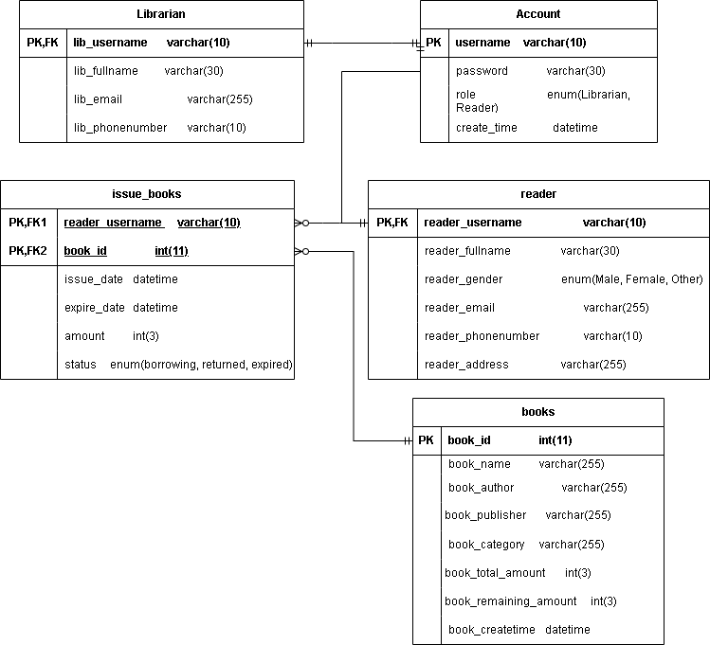
4. Database Schema

Slide 6

Thank you for listening to our presentation

Slide 7
Các chức năng
01. Đăng ký
02. Đăng nhập
06. C.R.U.D
03. Đăng xuất
07. Tạo biểu đồ
04. Quên mật khẩu
08. Xuất file
05. Đổi mật khẩu
09. Tìm kiếm

Slide 8
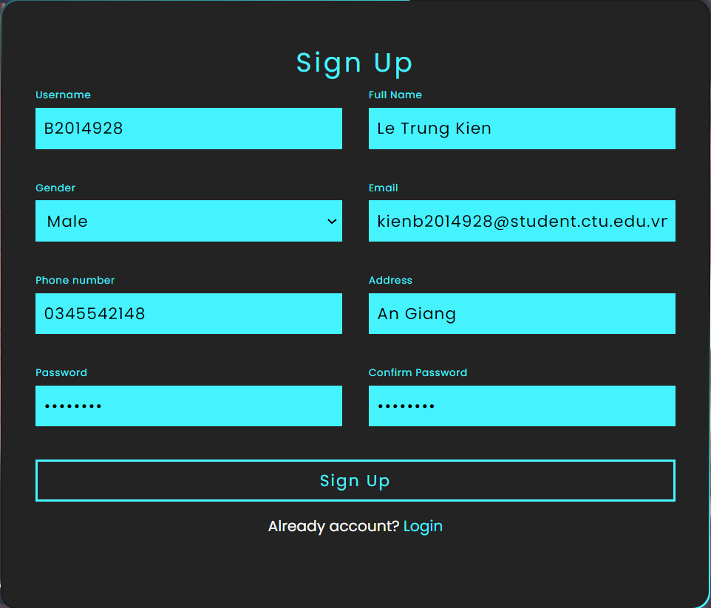
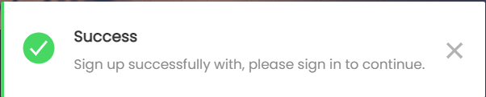
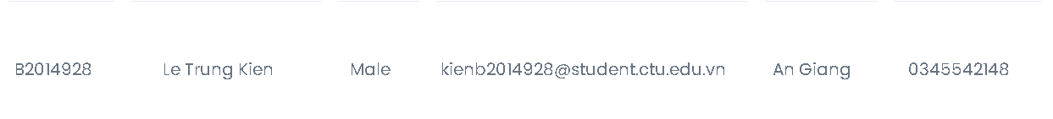
01. Đăng ký
Giao diện đăng ký tài khoản.
Kết quả khi người dùng đăng ký tài khoản thành công.

Slide 9
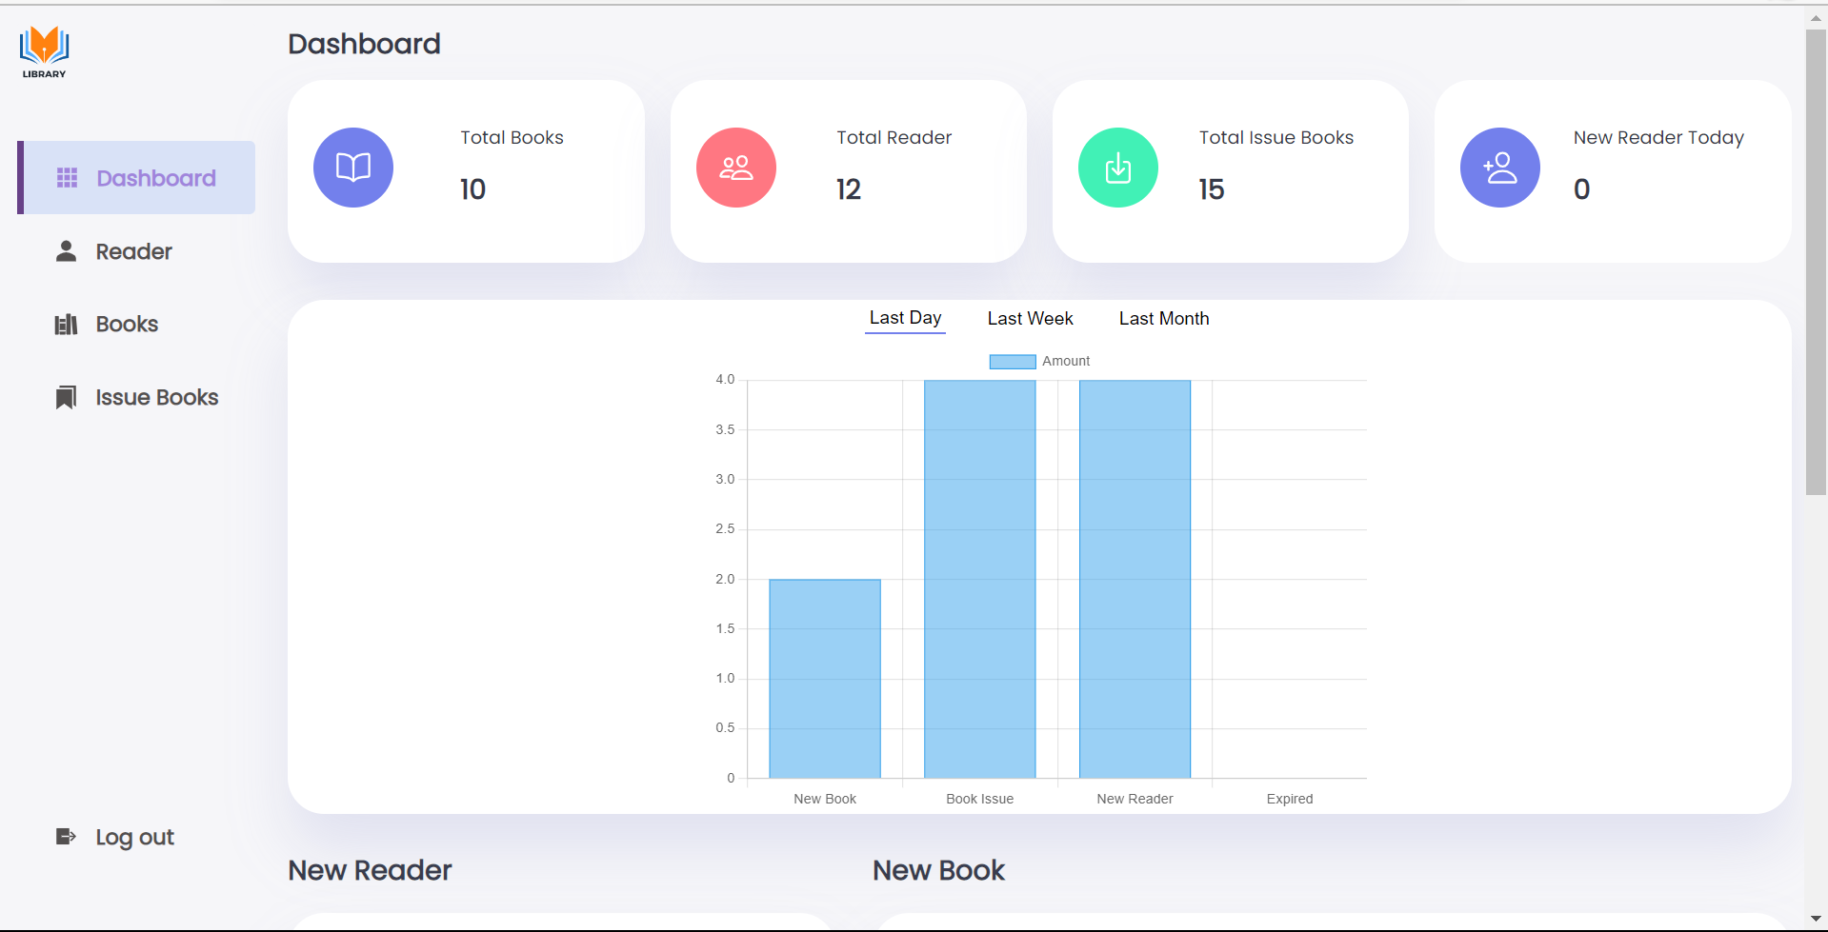
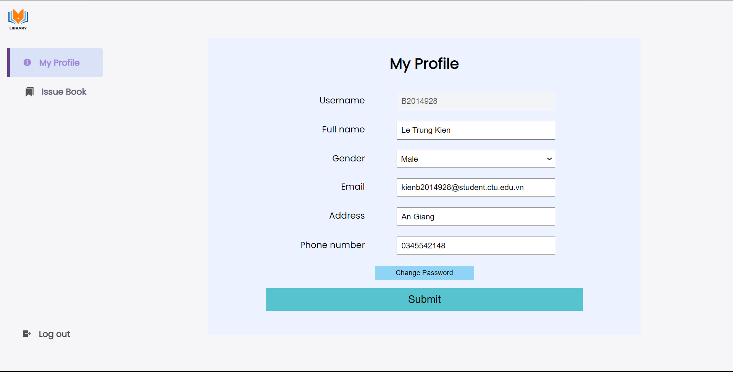
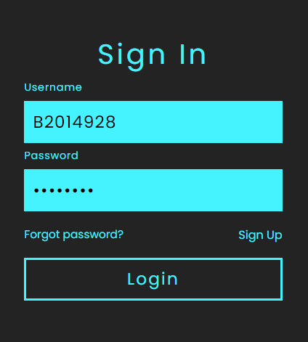
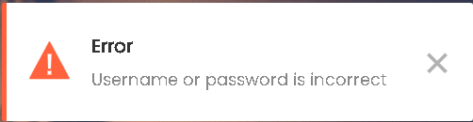
02. Đăng nhập
Trang chủ của người dùng khi đăng nhập thành công.
Giao diện đăng nhập tài khoản.
Kết quả khi đăng nhập thất bại.

Slide 10
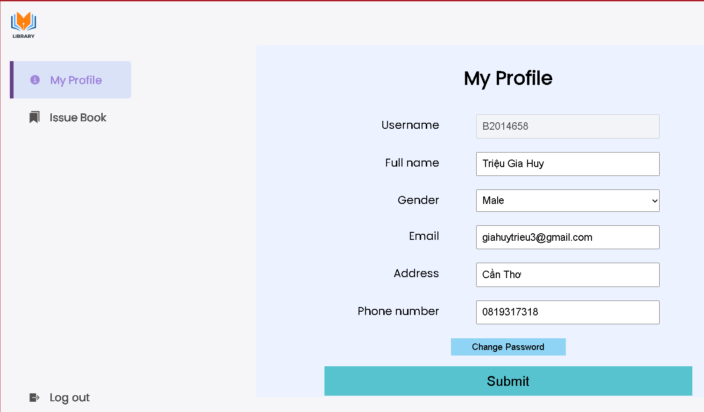
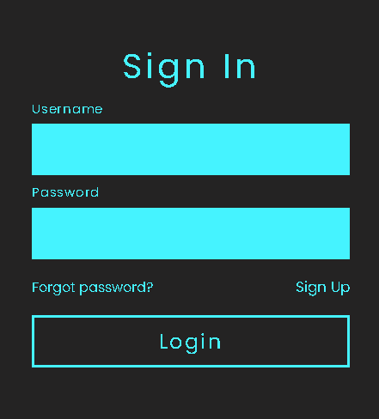

03.Đăng xuất
Giao diện tài khoản khi đã đăng nhập.
Sau khi đăng xuất sẽ trở về màn hình đăng nhập.
Chọn Log out để đăng xuất

Slide 11
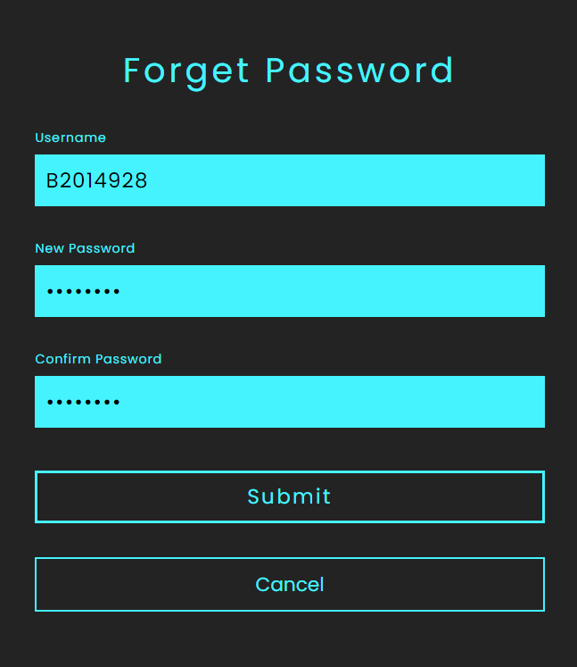
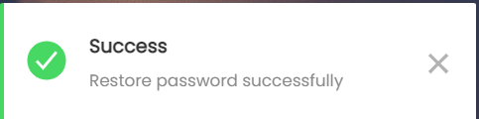
04.Quên mật khẩu
Giao diện quên mật khẩu.
Khôi phục mật khẩu thành công

Slide 12
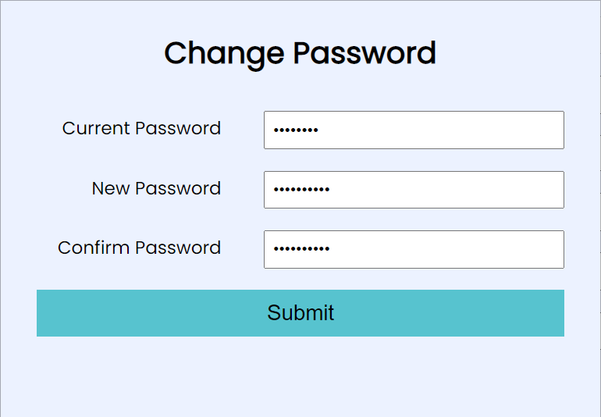
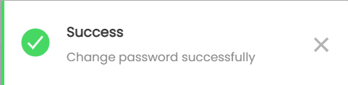
05.Đổi mật khẩu
Giao diện thay đổi mật khẩu cho tài khoản
Thay đổi mật khẩu thành công.

Slide 13
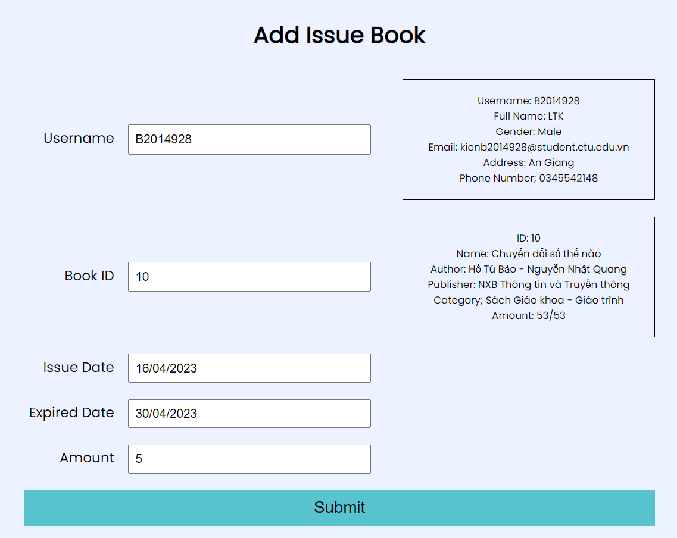
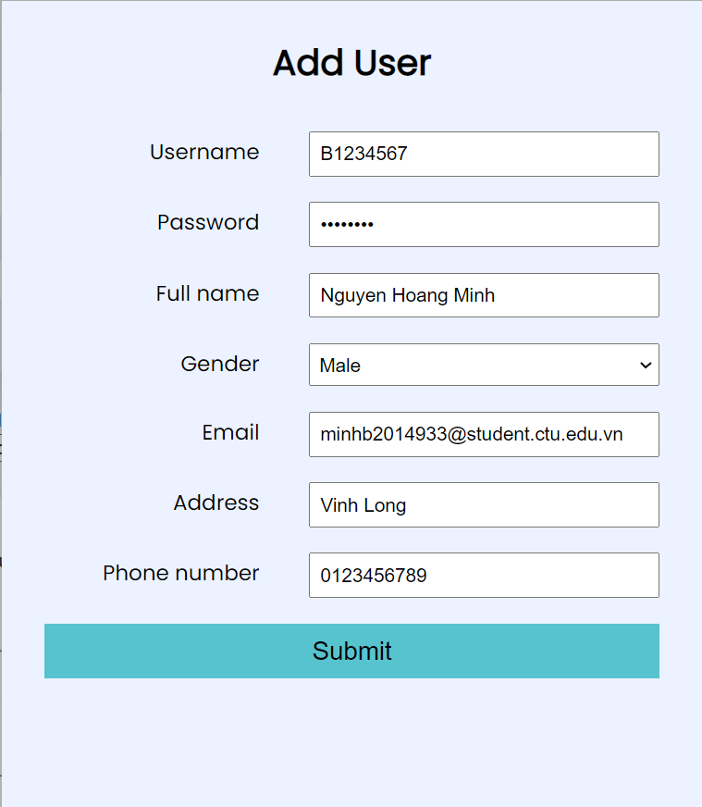
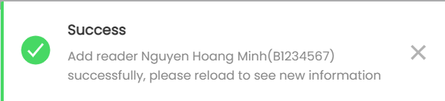
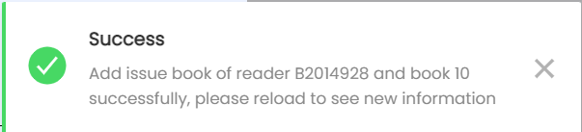
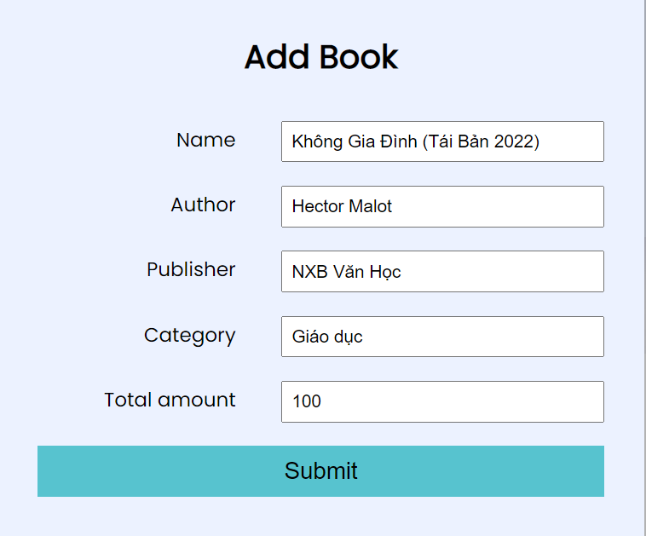
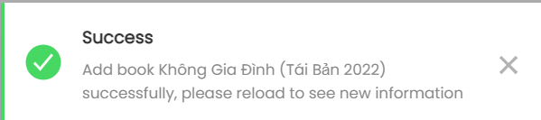
06.C.R.U.D (Create)
Giao diện cho chức năng thêm người dùng, sách, mượn sách.
Thêm thành công.

Slide 14
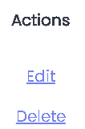
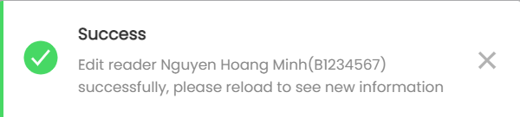
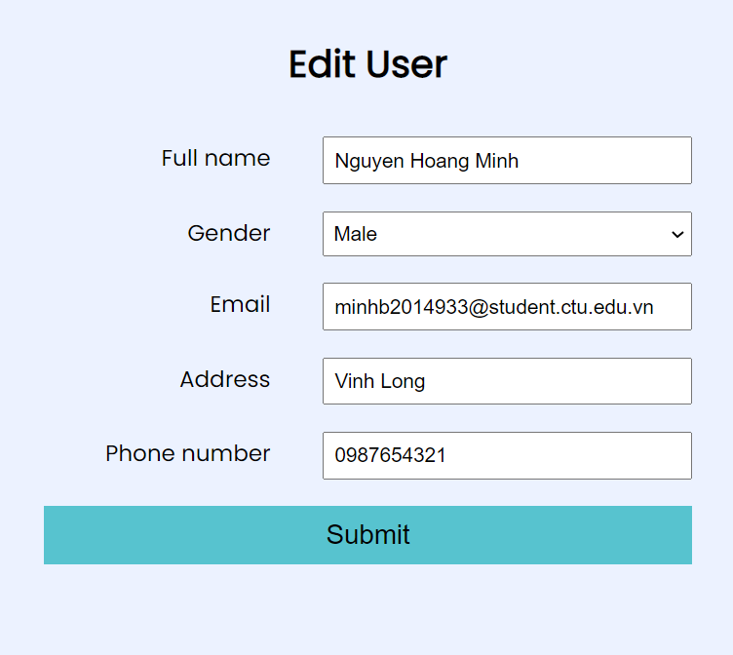
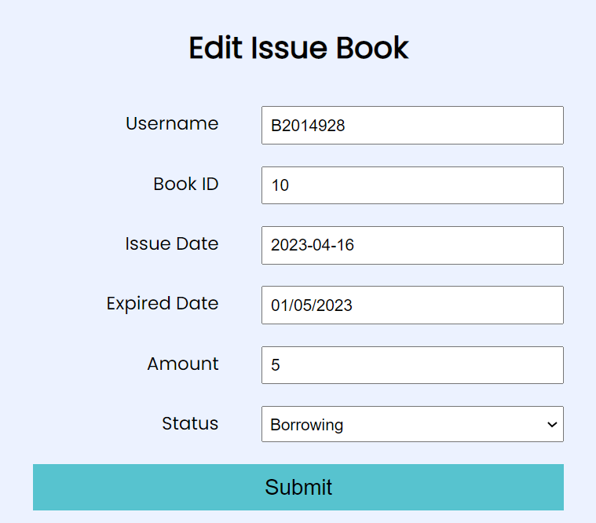

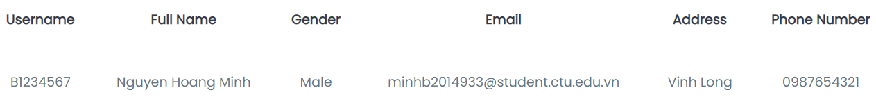
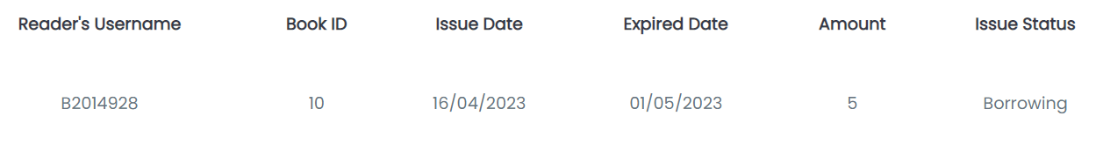
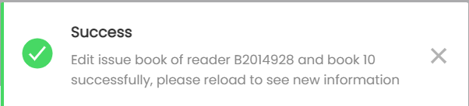
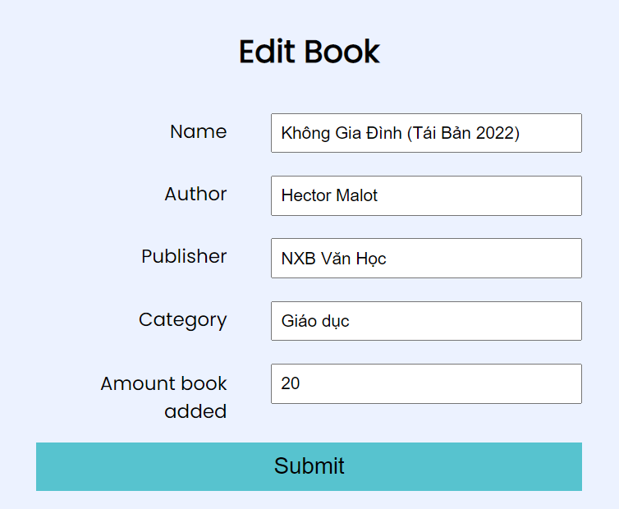
06.C.R.U.D (Update)
Chọn Edit để tiến hành cập nhật thông tin.
Thay đổi thông tin số điện thoại từ 0123456789 thành 0987654321.
Thay đổi thông tin ngày hết hạn từ
30-4-2023 thành 1-5-2023.
Cập nhật thành công.
Thêm 20 sách “Không Gia Đình (Tái Bản 2022)” vào cơ sở dữ liệu.

Slide 15
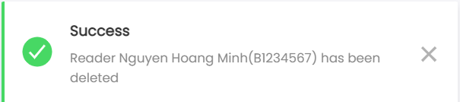
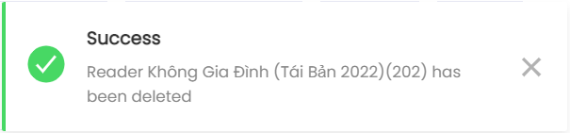
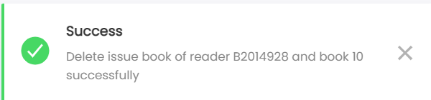
06.C.R.U.D (Delete)
Xóa thành công.
Chọn Delete để tiến hành xóa thông tin.

Slide 16

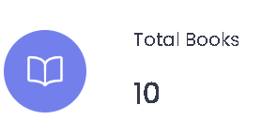
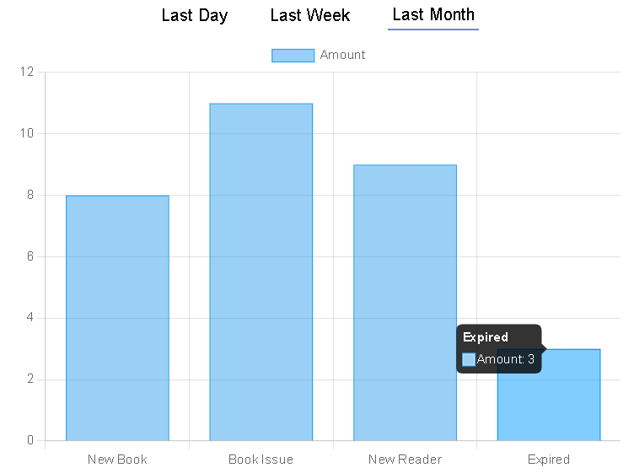
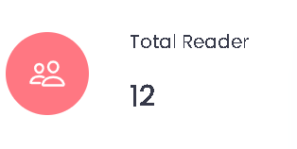
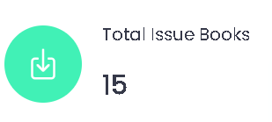
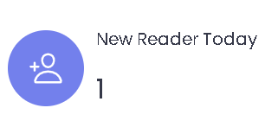
07.Tạo biểu đồ
Biểu đồ thống kê số liệu theo ngày,tuần,tháng

Slide 17


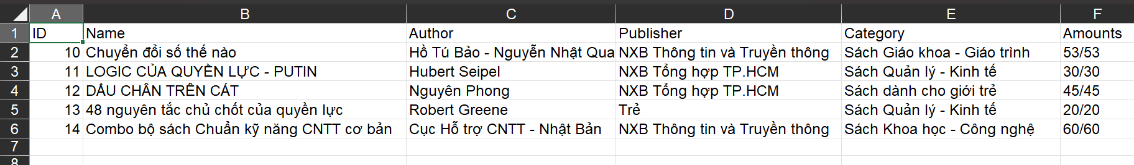
08.Xuất file
Xuất file xlsx thành công

Slide 18

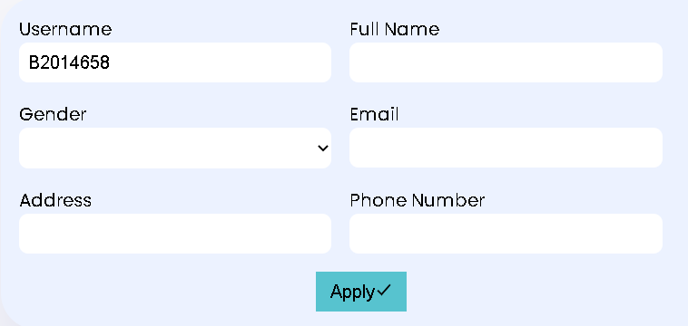
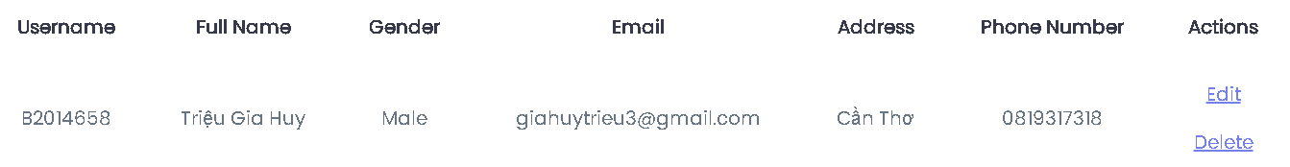
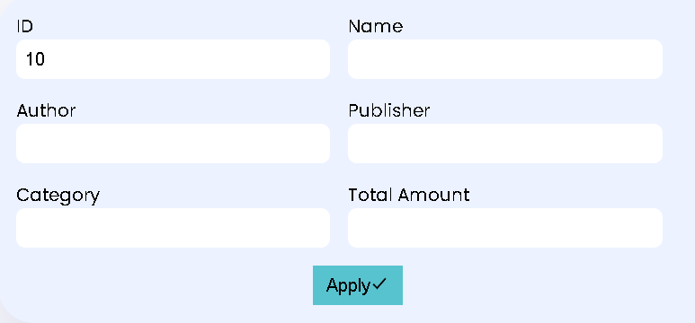
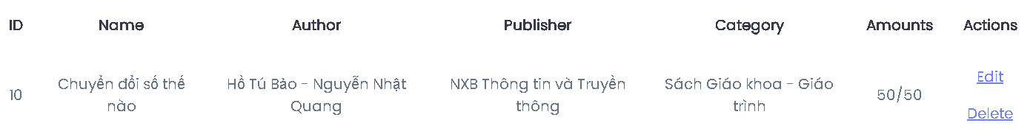
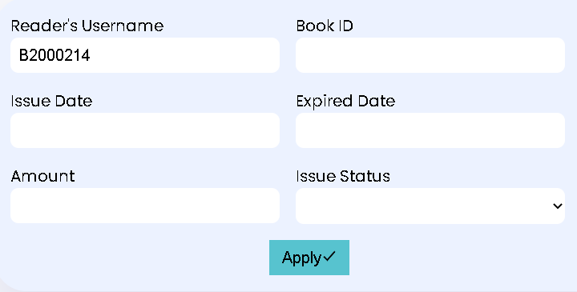
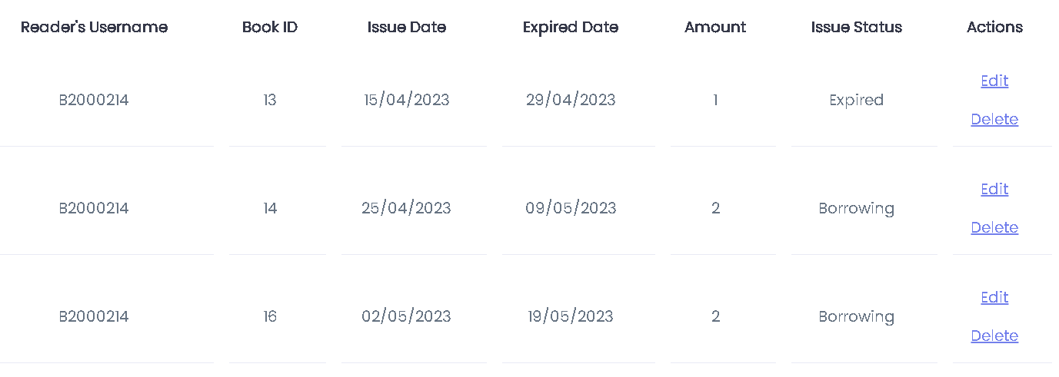
09.Tìm kiếm
Kết quả tìm kiếm.
Giao diện thanh tìm kiếm.
Độc giả
Sách
Sách mượn

